Slide 1
Dimensionnement et Staffing d’une Unité d’Urgence Hospitalière
Stéphane EILLES-CHAN WAY et Hugo PERCOT
Mardi 17 décembre 2024

Slide 2
Dimensionnement et staffing des urgences
Fonctionnement des urgences
Pascal BENCHIMOL, Modélisation du service des urgences de l’Hôtel-Dieu, 2009.
17/12/2024

Slide 3

Trois types d’acteurs principaux
Infirmiers
Gèrent des patients avant/entre les consultations
Exécutent les soins
Indispensables pour la fluidité du service
Internes/Externes
Étudiants en médecine
Dressent des diagnostics
Soulagent les médecins seniors
Médecins seniors
Responsables du service
Valident les diagnostics
Prennent en charge les cas complexes
Images : freepik.com

Slide 4
Les degrés d’urgence
Salle d’attente
Vers consultation
Arrivée aux urgences (autonome, pompiers…)
Niveau 1
MISE
EN
BOX
ENREGISTREMENT
ET
TRIAGE
Niveau 2
MISE
EN
BOX
Niveau 3/4
MISE
EN
BOX

Slide 5
Des parcours de soins multiples
+
+
BOUCLAGE
Patient en box
PREMIÈRE CONSULTATION
SOINS ET EXAMENS
CONTRE-VISITE
SORTIE DU SERVICE
SORTIE DU SERVICE
SORTIE DU SERVICE
HOSPITALISATION PROLONGÉE

Slide 6
Motivations et enjeux du sujet
PROBLÉMATIQUES
MOTIVATION et ENJEUX
Garantir un service de soin de qualité
Optimiser des plannings sur une période
vs
Trouver le nombre de médecins nécessaires à un instant donné
Des baisses de budgets pour les services d’urgences
Faire face à des crises (Attentats, évènements exceptionnels, épidémies…)

Slide 7
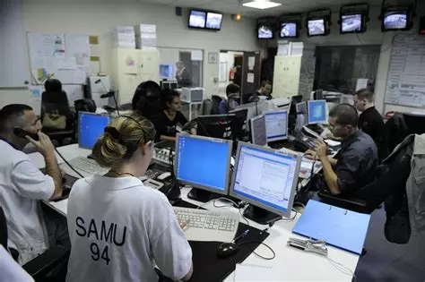
Un objet d’étude innovant
Les services d’urgences hospitalières :
Forte complexité (personnels, parcours de soin)
Premier travail d’exploration
Beaucoup d’essais et d’erreur pour trouver des modélisations intéressantes
Dimensionnement des centres d’appels d’urgences

Slide 8
Dimensionnement et staffing des urgences
Première approche
Réseaux de PETRI
Marin BOYET, Piecewise affine dynamical systems applied to the performance evaluation of emergency call centers, 2022
Xavier ALLAMIGEON, Vianney BOEUF et Stéphane GAUBERT, Performance evaluation of an emergency call center: Tropical polynomial systems applied to timed Petri nets, 2015.
17/12/2024

Slide 9
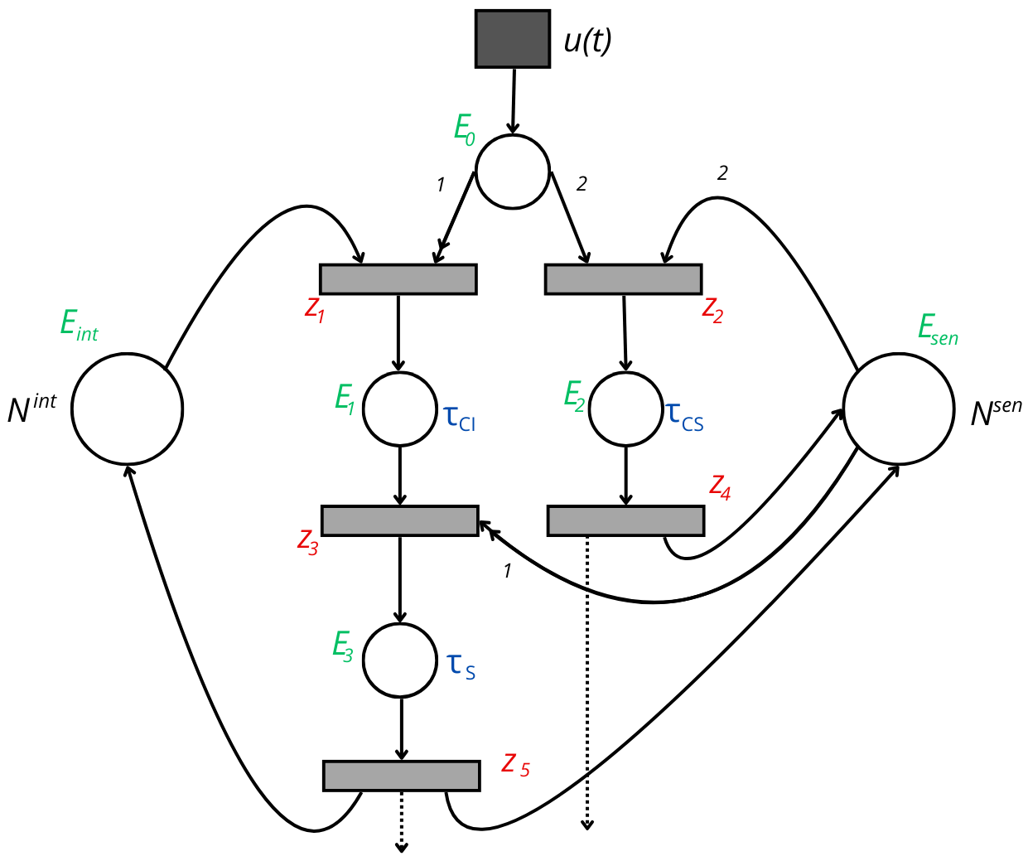
Réseau de Petri

Slide 10
Réseau de Petri

Slide 11
Réseau de Petri

Slide 12
Réseau de Petri

Slide 13
Réseau de Petri

Slide 14
Réseau de Petri

Slide 15
Réseau de Petri

Slide 16
Réseau de Petri

Slide 17
Réseau de Petri

Slide 18
Réseau de Petri

Slide 19

Réseau de Petri
OBJECTIF ?
Débit ? Combien de patients peut-on traiter par heure, par jours ?
Variables : N^{sen} et N^{int}
Paramètres : u(t), $τ_{CI}$, $τ_{CS}$, $τ_{S}$
Phases ? Facteur limitant ?

Slide 20
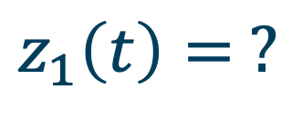
Réseau de Petri
$$z_{1}\left(t\right)= ?$$

Slide 21
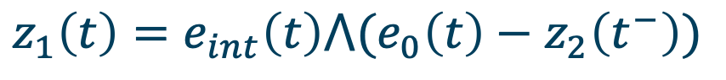
Réseau de Petri
$$z_{1}\left(t\right)=e_{int}\left(t\right)⋀{(e}_{0}\left(t\right)−z_{2}\left(t^{−}\right))$$

Slide 22
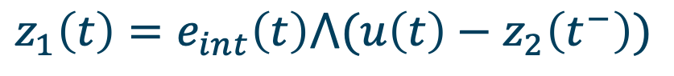
Réseau de Petri
$$z_{1}\left(t\right)=e_{int}\left(t\right)⋀(u\left(t\right)−z_{2}\left(t^{−}\right))$$

Slide 23
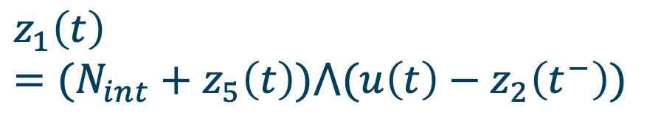
Réseau de Petri
$$z_{1}\left(t\right)=(N_{int}+z_{5}\left(t\right))⋀(u\left(t\right)−z_{2}\left(t^{−}\right))$$

Slide 24
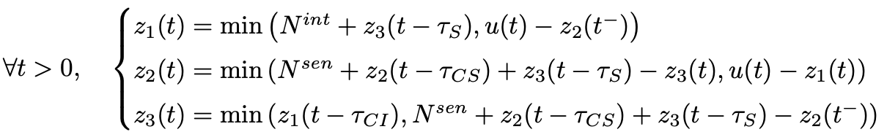
Équations du système

Slide 25
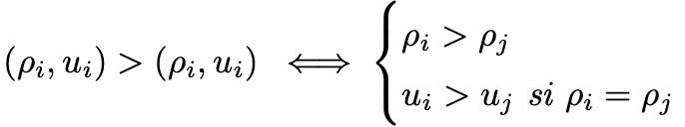

Régime stationnaire
Débit constant : fonctions linéaires
Caractérisé par un couple $(ρ,u)$

Slide 26
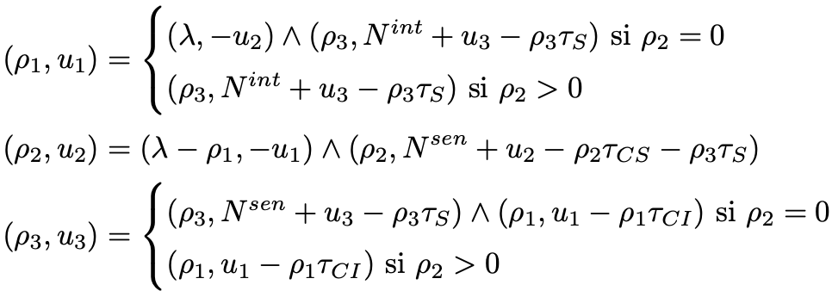
Régime stationnaire
Débit constant : fonctions linéaires
Caractérisé par un couple $(ρ,u)$

Slide 27
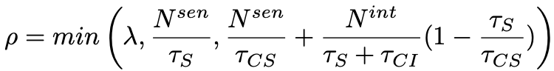
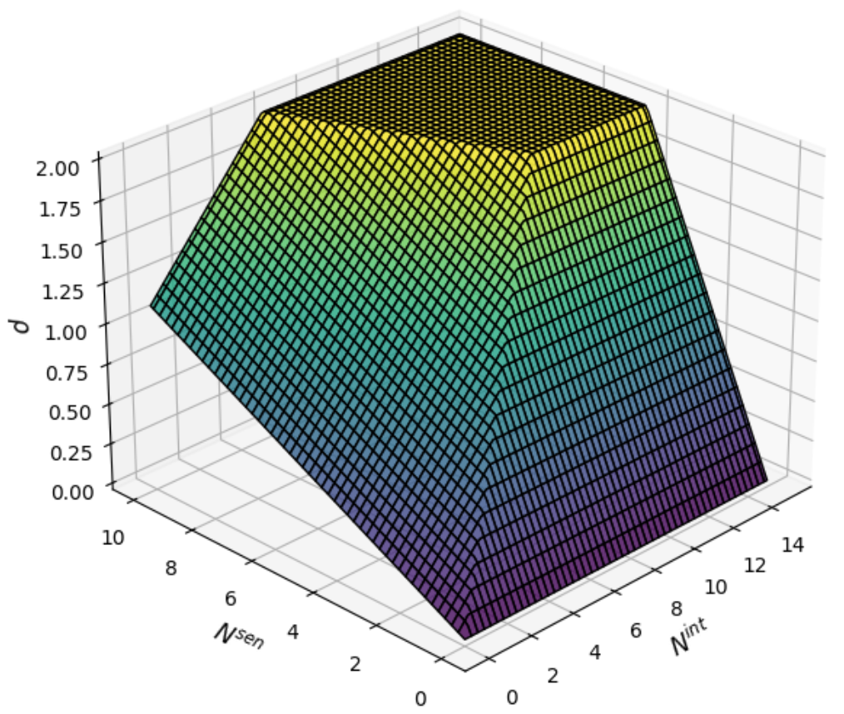
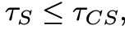
Régime stationnaire
Si la validation est plus rapide que la consultation du senior :

Slide 28
Dimensionnement et staffing des urgences
Deuxième approche
Modélisation du stock
Skandère Sahli et Alban Zammit, Optimisation de la Réponse Coordonnée aux Appels d’Urgence 17-18-112 en Région Parisienne, Projet de recherche de troisième année MAP511, 2019.
17/12/2024

Slide 29


Modèle précédent
Cadre du régime stationnaire
Pas de « stock de patients »
Pas de temps temps d’attente
Pas de visites complémentaires

Slide 30
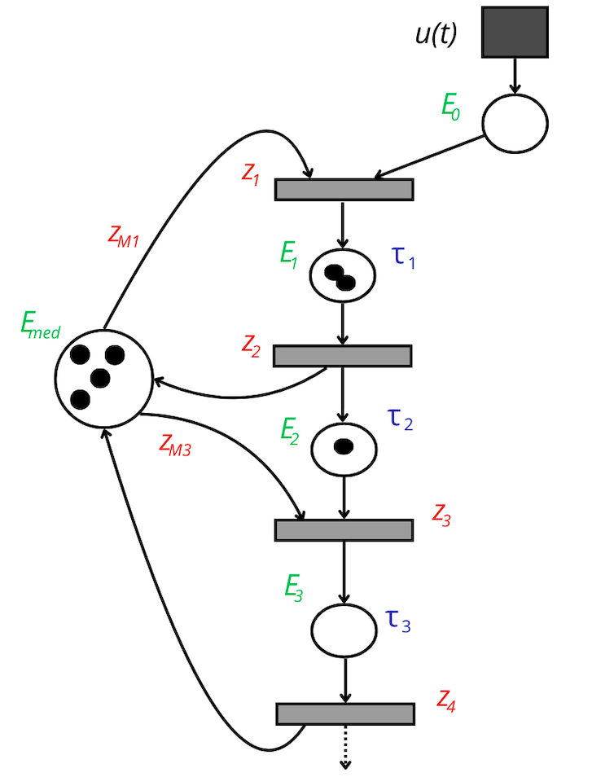
Modélisation
Point de congestion avant la transition Z₁
Point de congestion avant la transition Z₃
Gravité plus grande en 1 : éventuellement des cas urgents

Slide 31
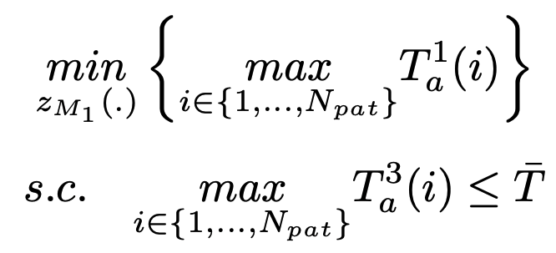
Problème
Minimiser le temps d’attente en 1
Contraindre le temps d’attente en 3

Slide 32
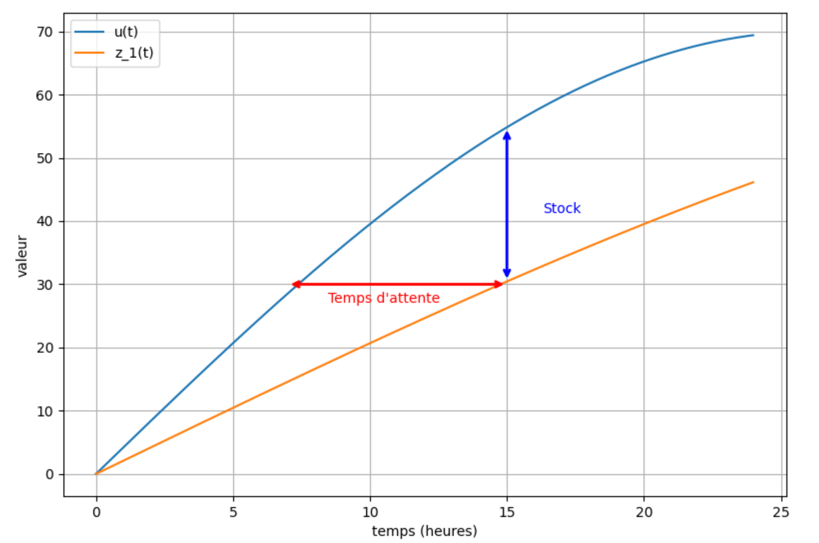
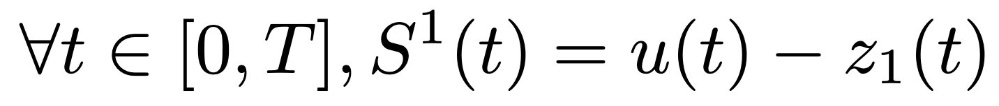
Variables de stocks
Difficile de trouver une relation entre T_{a}¹(i) et u(t), z₁(t)
Introduction des variables compteurs

Slide 33
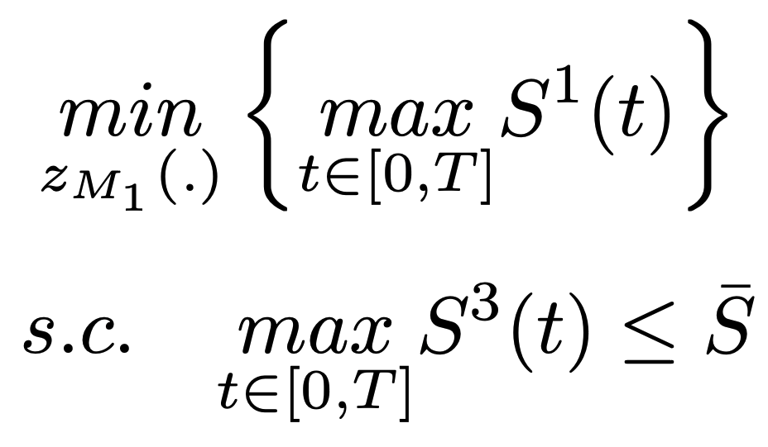
Problème alternatif
Minimiser le stock en 1
Contraindre le stock en 3

Slide 34
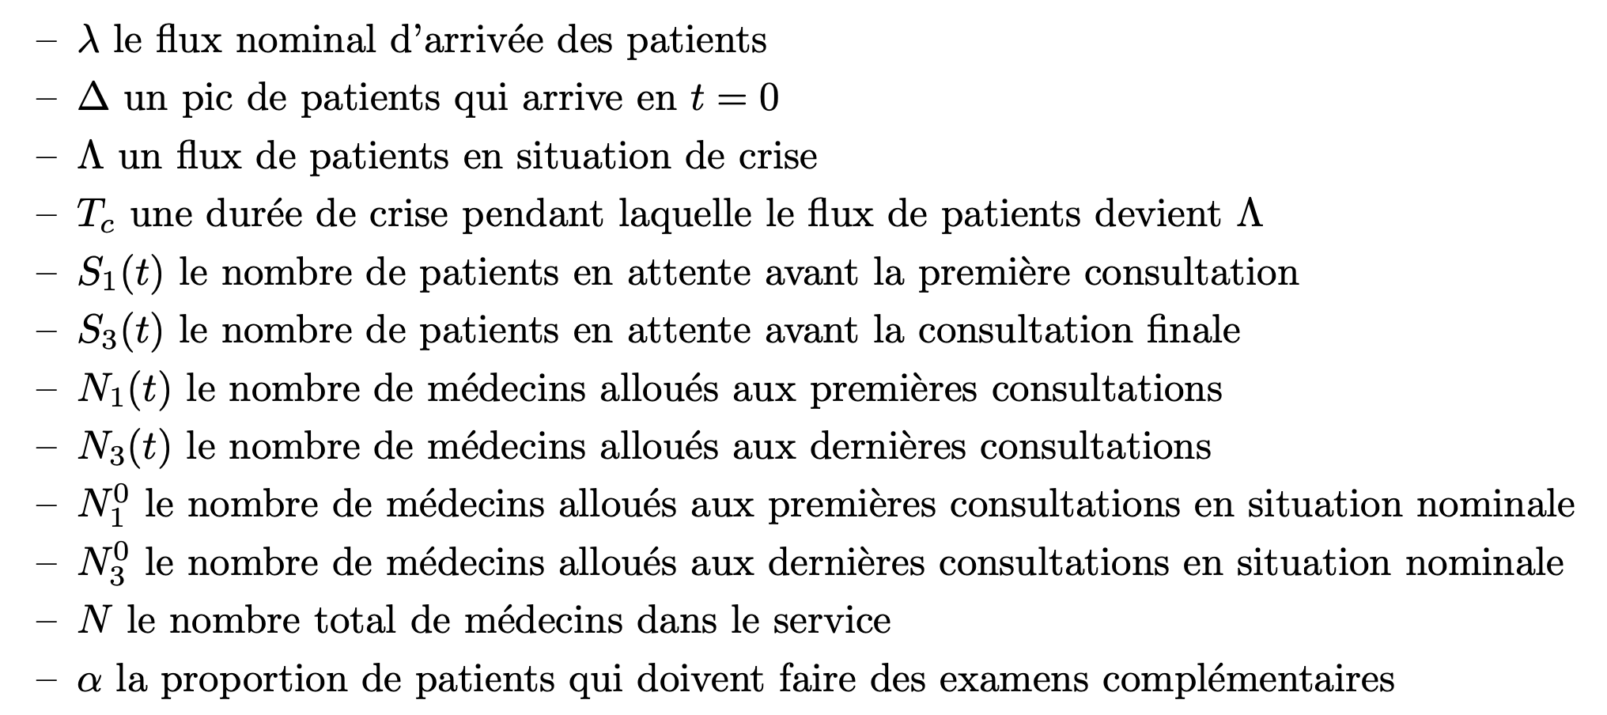
Notations et hypothèses
Approximation fluide : patients/temps = débit

Slide 35
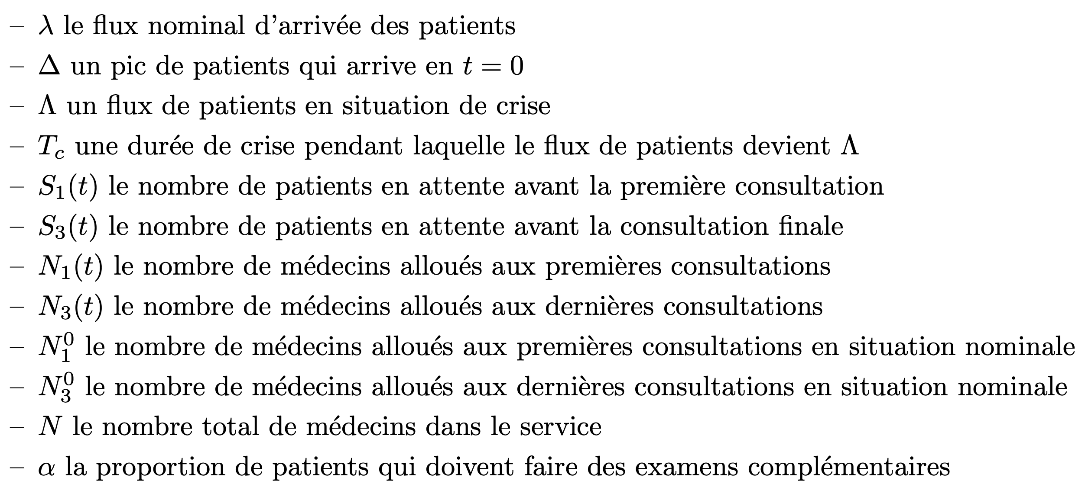
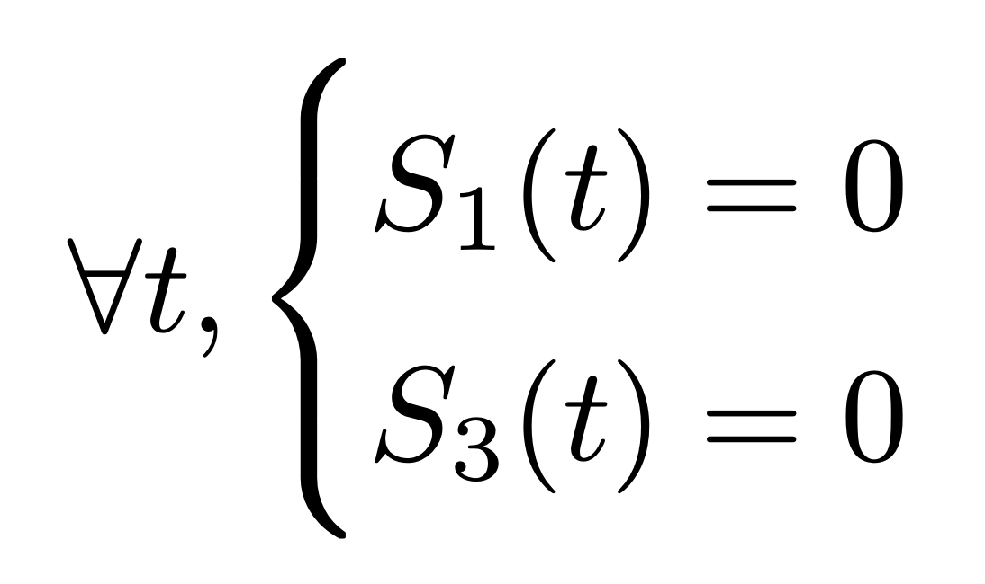
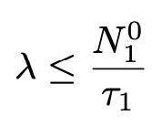
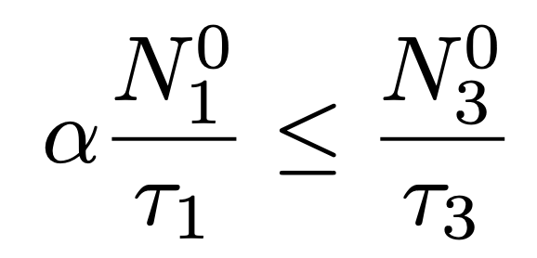
Situation nominale
Pas d’accumulation de patients :
Condition au point 1 :
Condition au point 3 :

Slide 36
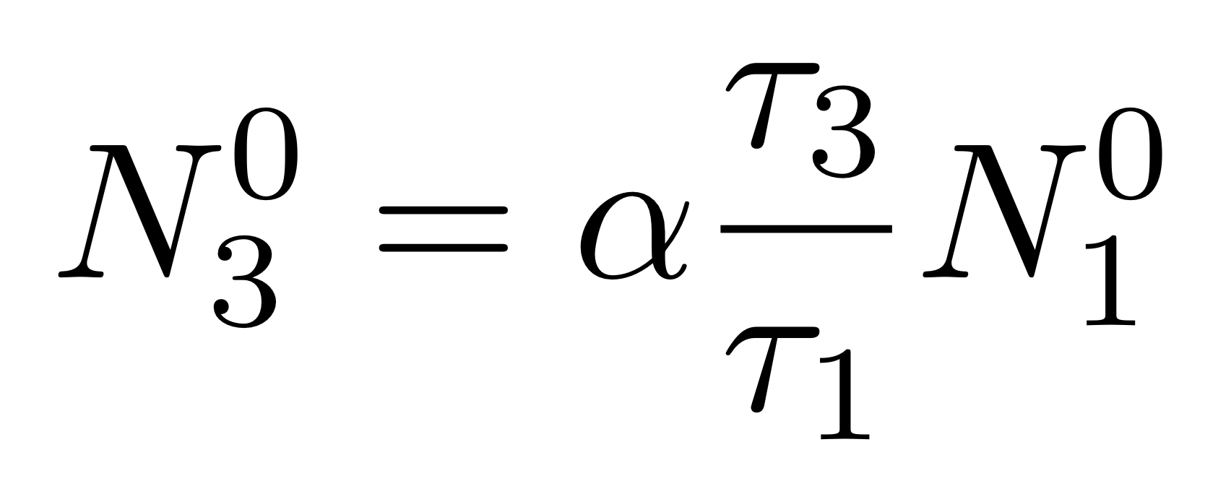

Situation nominale
Répartition optimale :
Hypothèse : internes = uniquement les premières consultations
En situation nominale : première visite faite par les internes

Slide 37
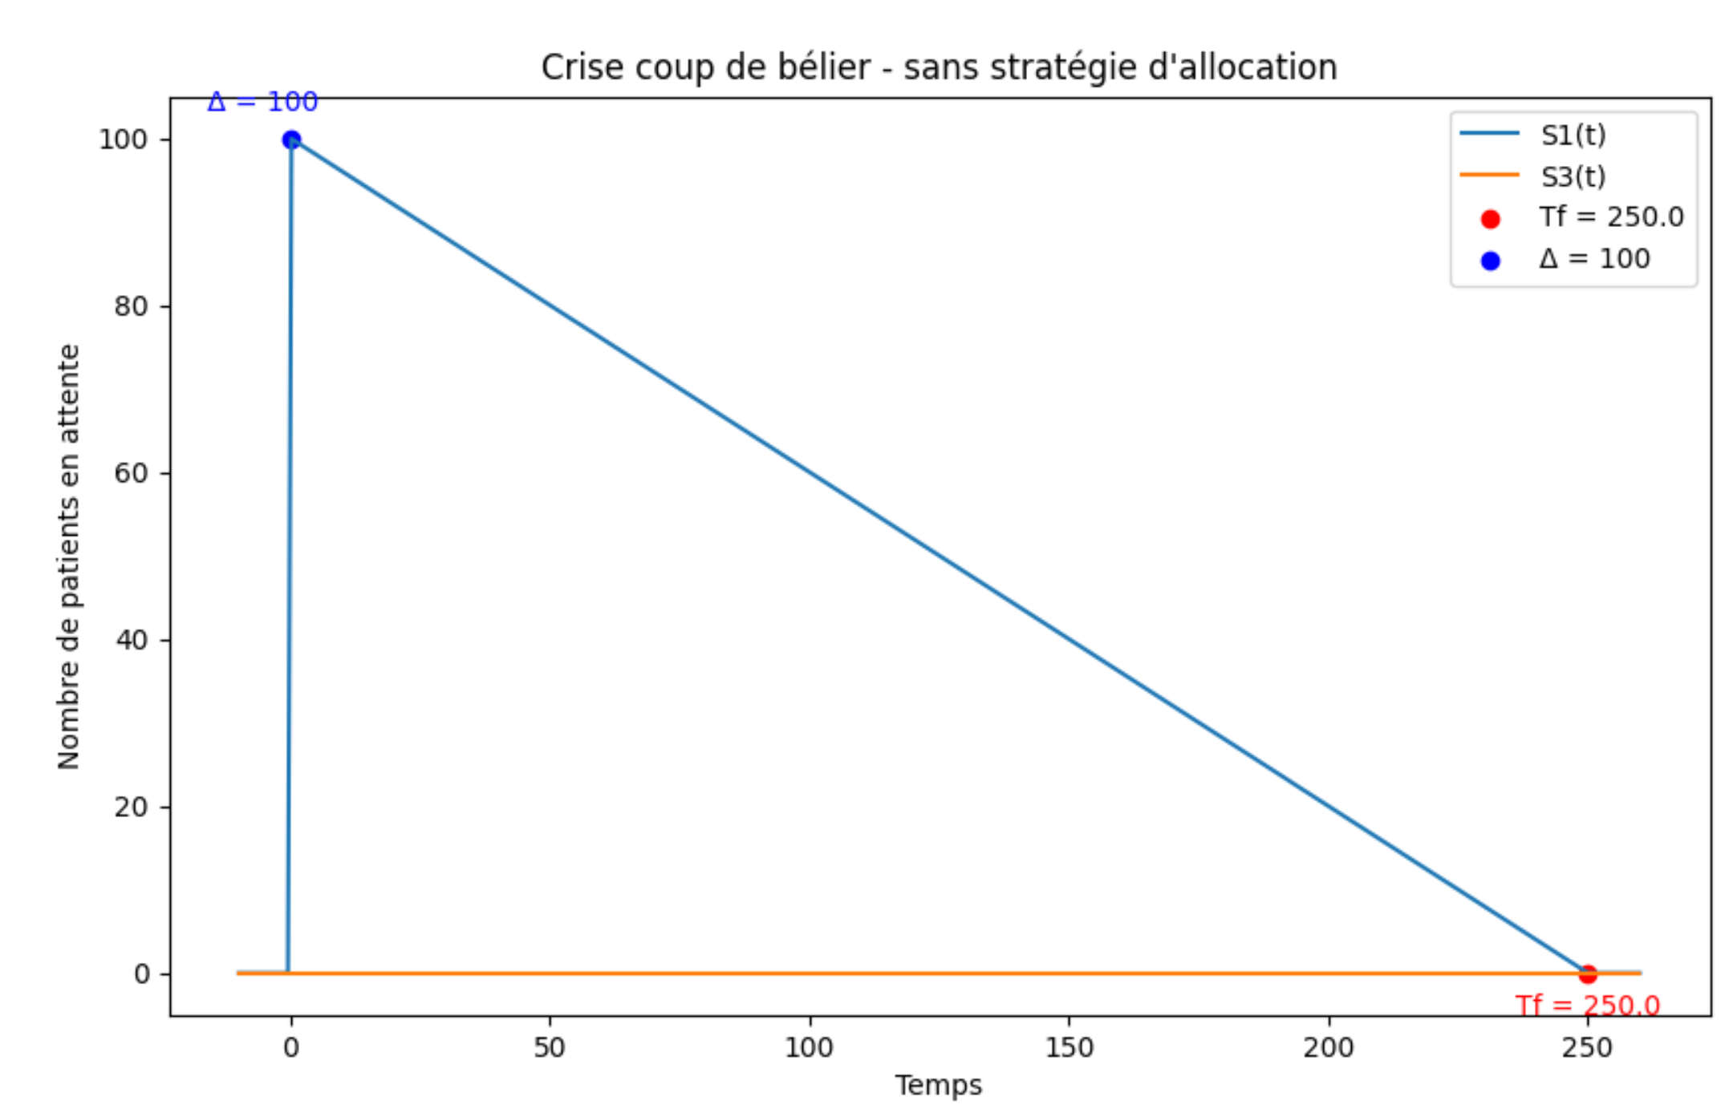
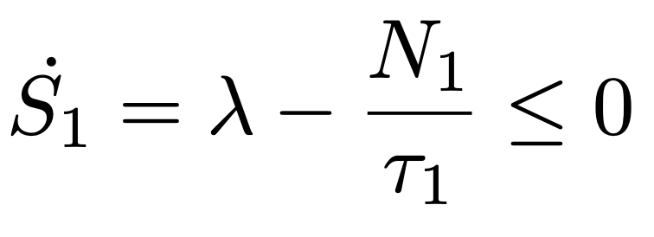
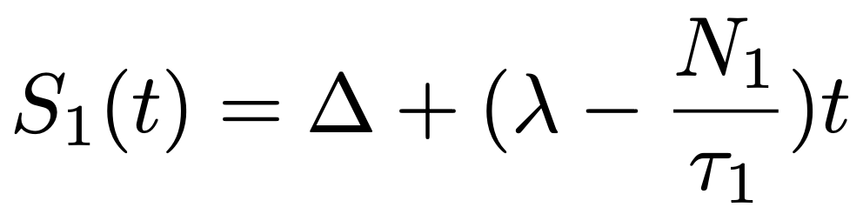
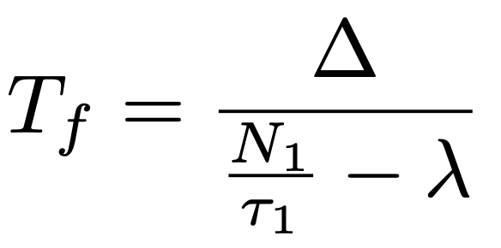
Crise coup de bélier – Sans stratégie d’allocation
Arrivée instantanée de ∆ patients supplémentaires à t = 0

Slide 38

Crise coup de bélier – Avec stratégie d’allocation
Traiter le plus vite possible les patients en 1
S₃(t) inférieur à S
Phase 1 : Tous les médecins vers 1 jusqu’à T₁
→ absorber ∆
Phase 2 : Les séniors reviennent en 3
→ éviter que S₃ dépasse S
1
3
1
3

Slide 39
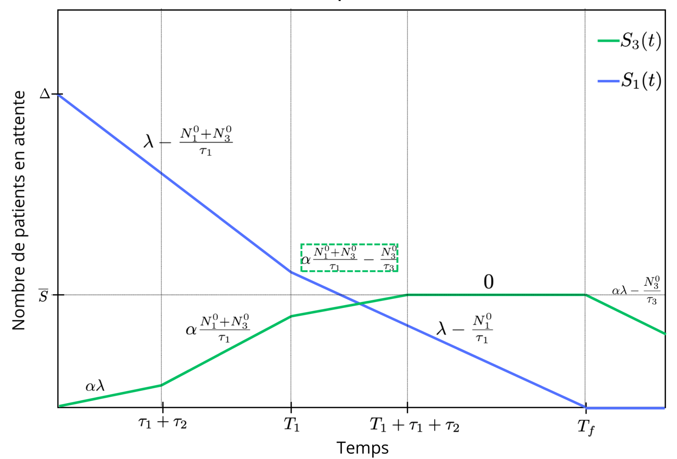
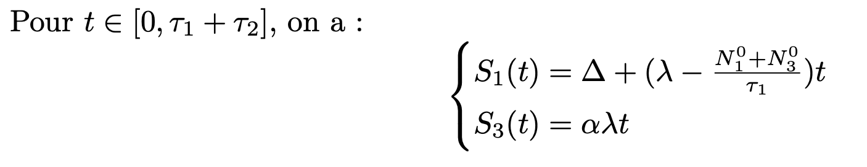
Crise coup de bélier – Évolution des stocks
Flux de patient traité en 1 à l’instant t : ressenti en 3 qu’à l’instant t+ τ1 + τ2

Slide 40
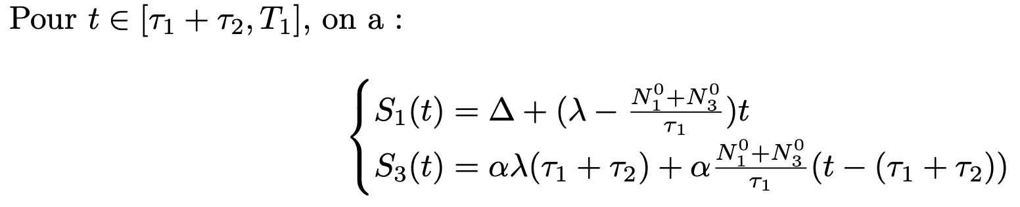
Crise coup de bélier – Évolution des stocks
On ressent le nouveau flux en 3

Slide 41
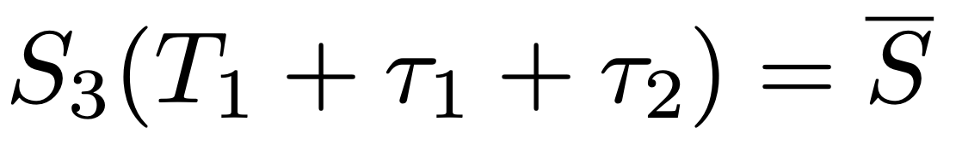
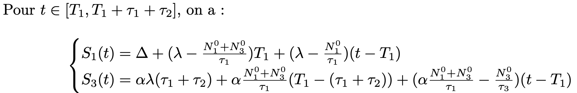
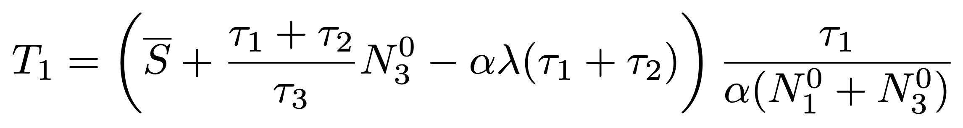
Crise coup de bélier – Évolution des stocks
Médecins en 1
Médecins en 3
Les médecins sont revenus en 3 mais S₃(t) augmente encore
Condition sur T₁ :

Slide 42
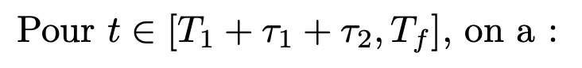
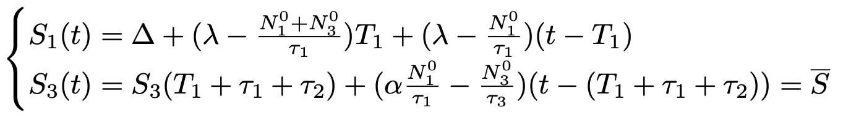
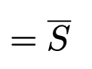
Crise coup de bélier – Évolution des stocks
S₃ reste constant

Slide 43
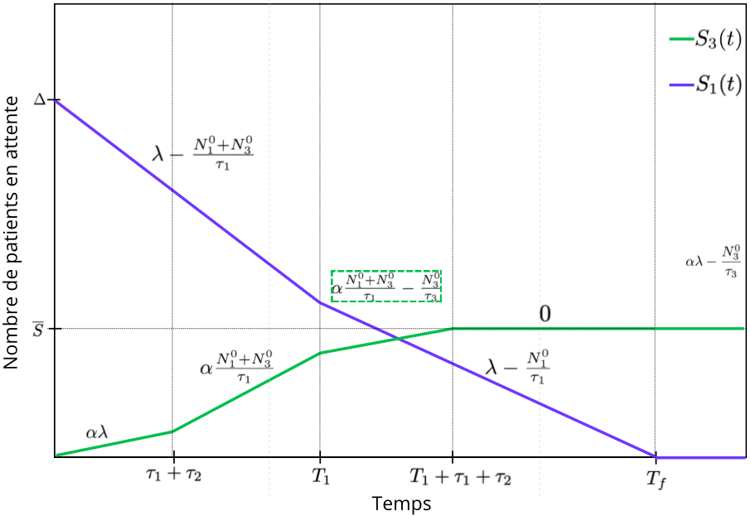
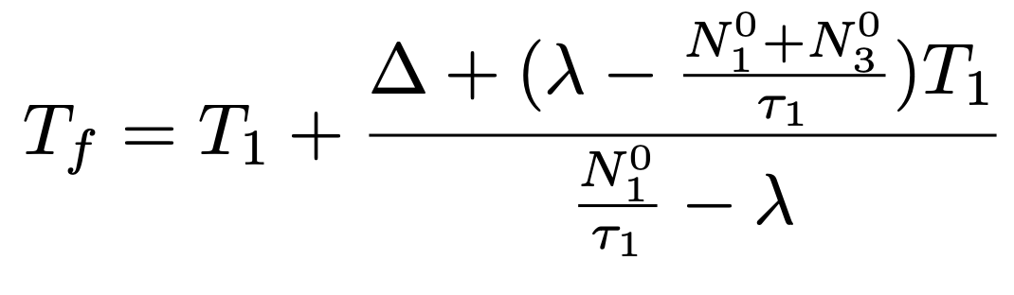
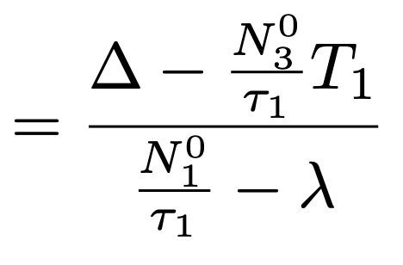
Crise coup de bélier – Évolution des stocks
Temps de retour à la normale :

Slide 44
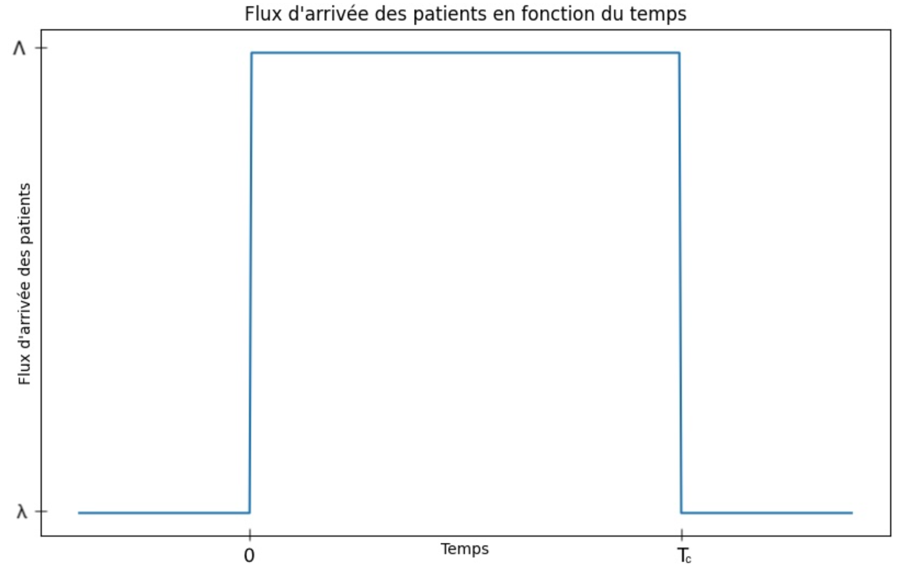
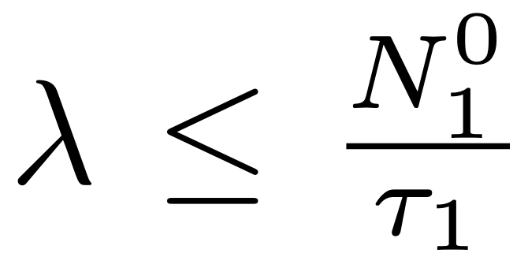
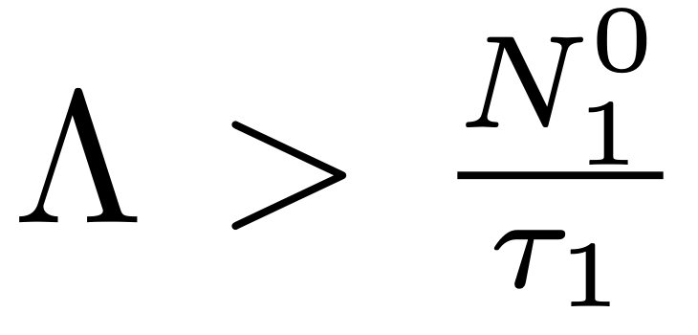
Crise longue
Crise comme créneau
Situation normale :
Situation de crise de 0 à T_{c} :

Slide 45
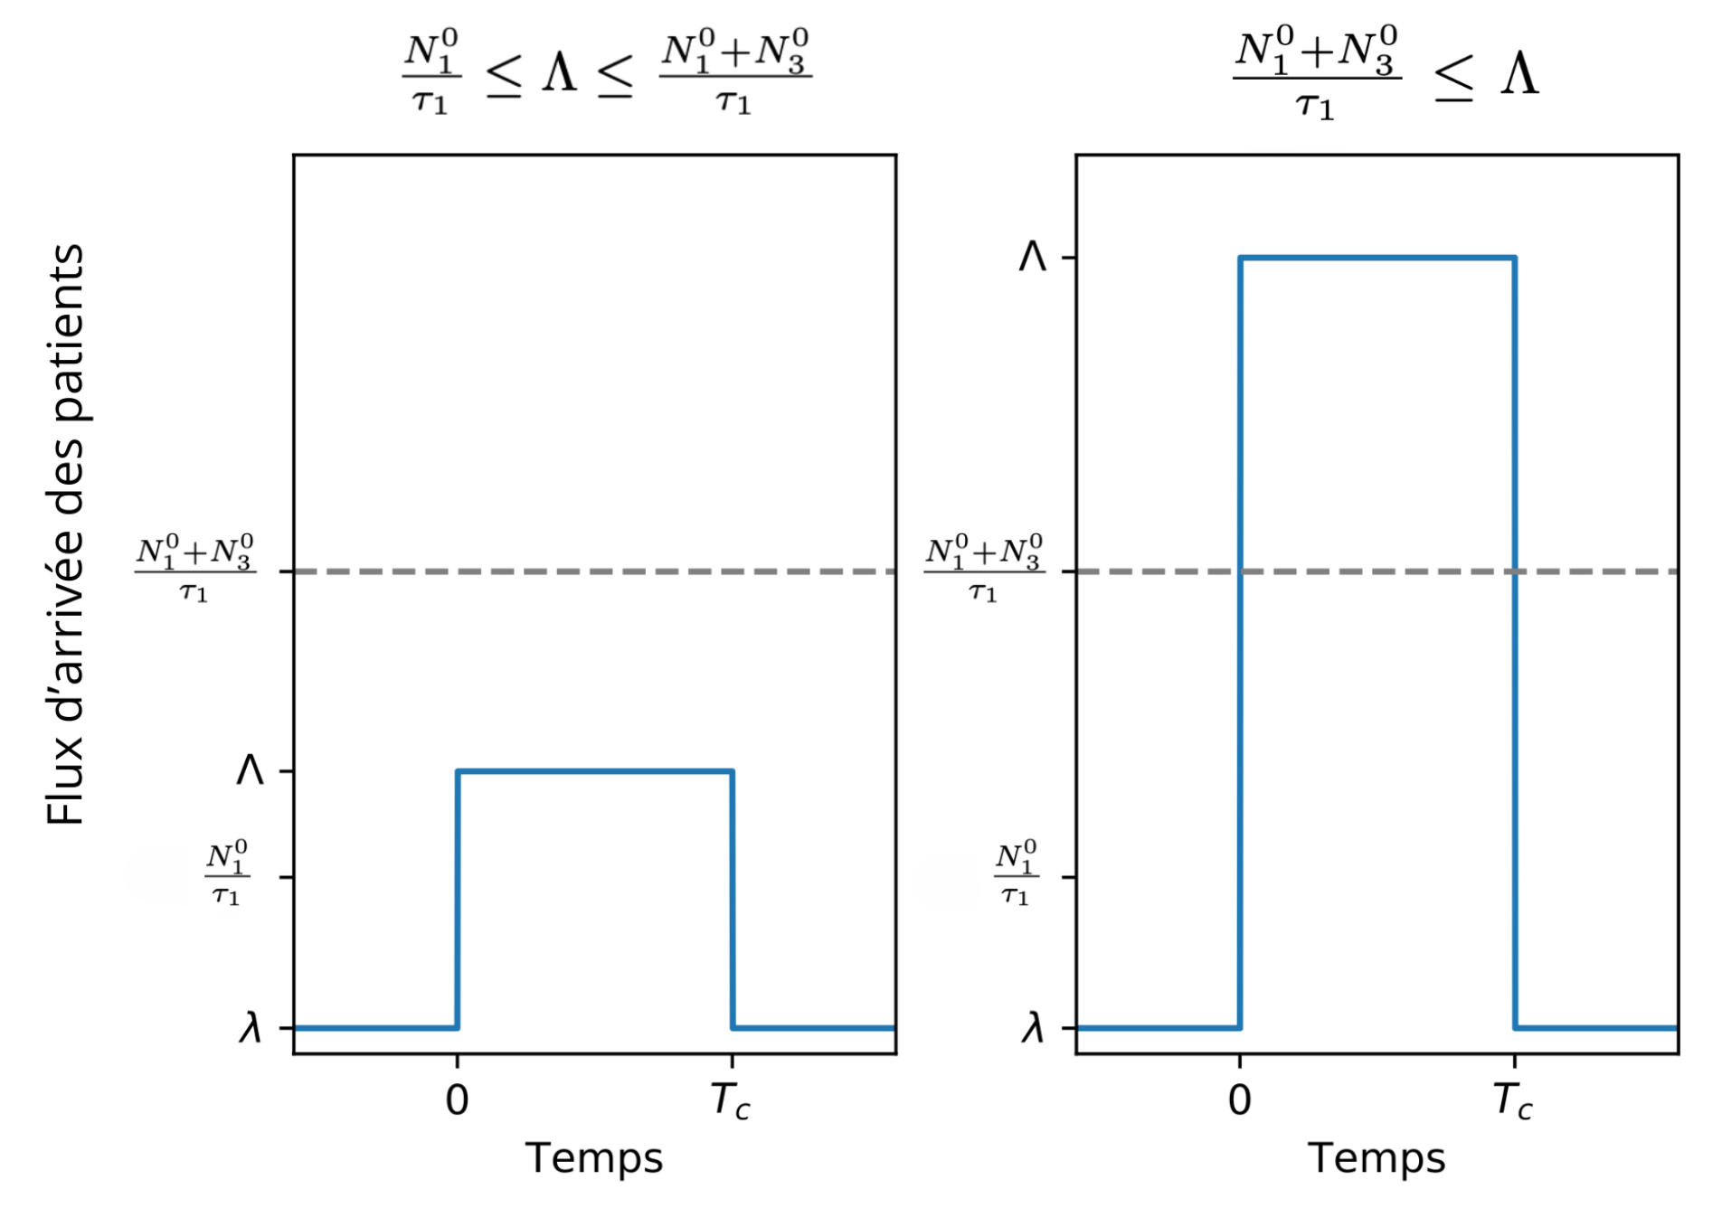
2 types de crises longues
Crise moyenne et crise majeure
Pour la suite :
→ Crise moyenne
Même stratégie que précédemment

Slide 46
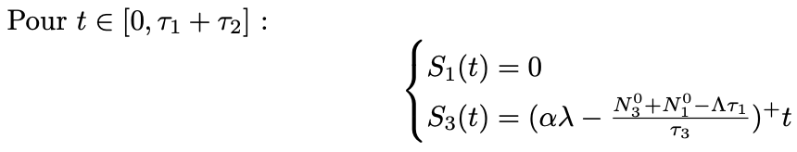
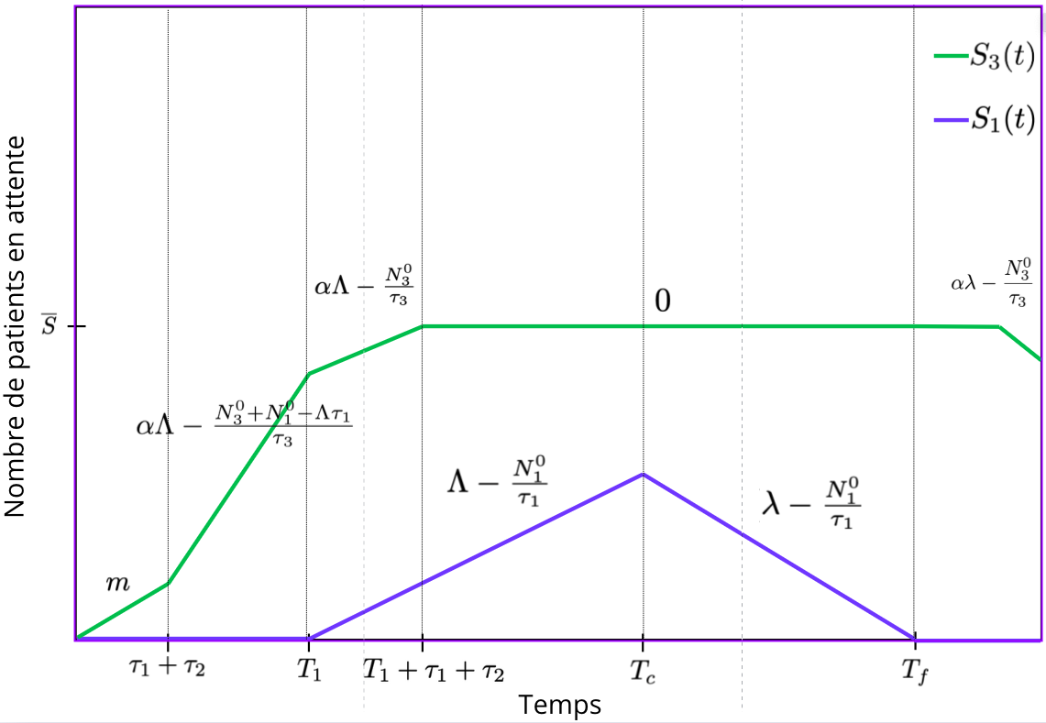
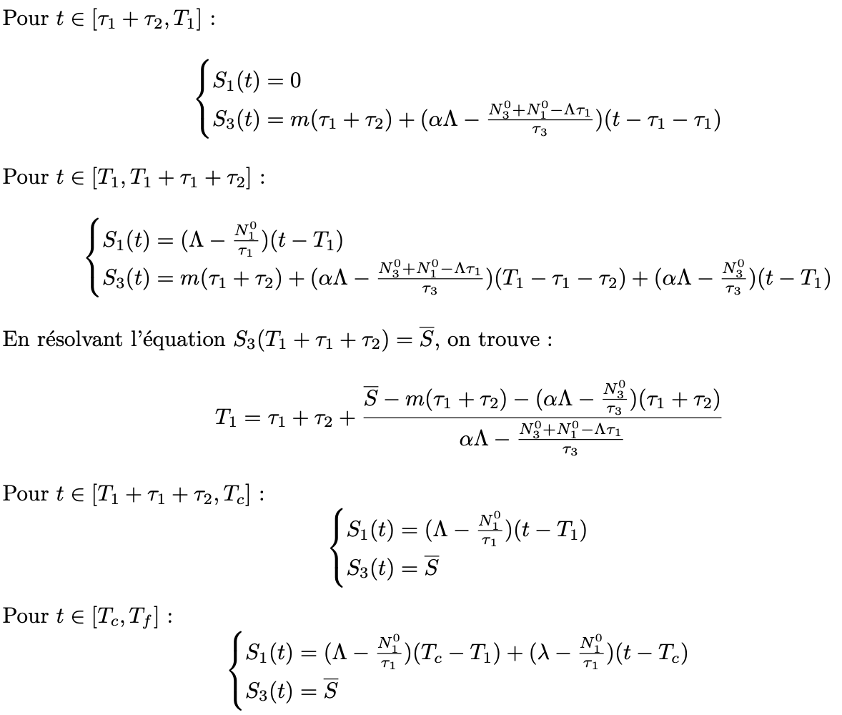
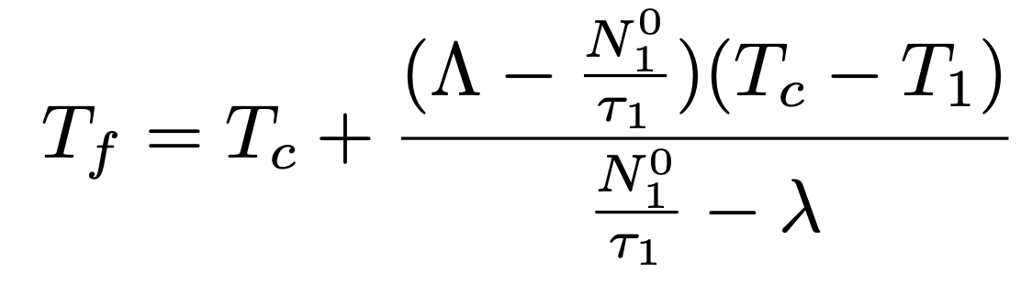
Crise longue moyenne – Évolution des stocks

Slide 47
Dimensionnement et staffing des urgences
Retour au problème de staffing
17/12/2024

Slide 48
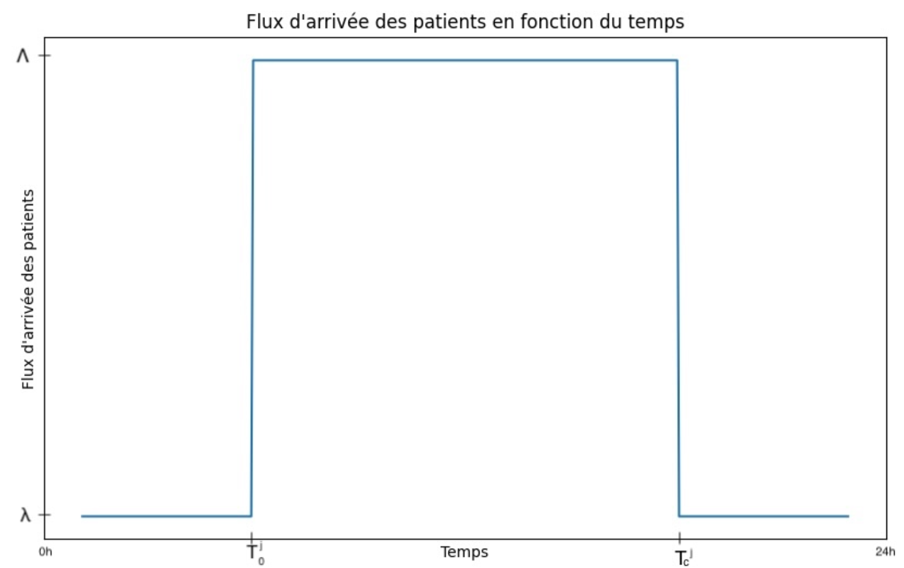
Hypothèse à faire
Nombre de médecins N₃⁰ et d’internes N₁⁰ constant sur une journée
Flux de patients en créneau
Répartition optimale

Slide 49
Remarques
Différents critères possibles : intégrale de S₁ ou max de S₁ par exemple
Max de S₁ en T_{c} et S₁(T_{c}) décroissant en N₁⁰
Pour un S1 qu’on ne veut pas dépasser : trouver N₁⁰ minimum

Slide 50
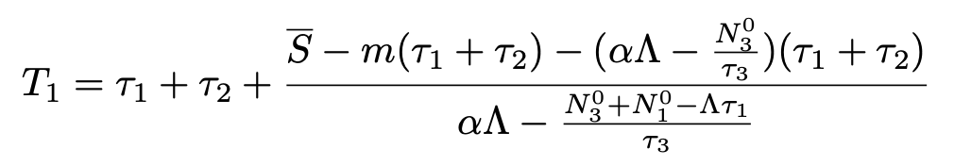
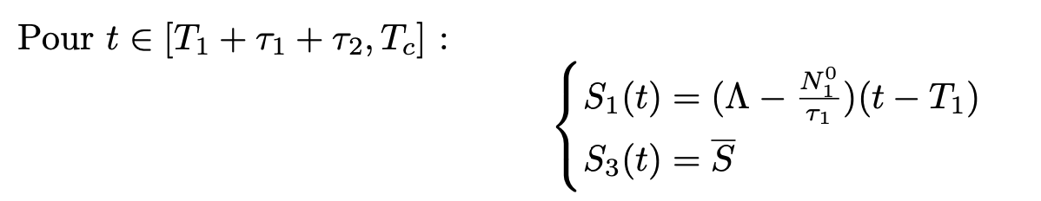
Remarques
Expression compliquée de S₁(T_{c}) en N₁⁰ a priori

Slide 51

Remarques
T₁ pas linéaire en N₁⁰
T_{f} pas linéaire en N₁⁰
Mais : S₁(T_{c}) est linéaire en N₁⁰
→Relation simple entre N₁⁰ et max S₁

Slide 52
Dimensionnement et staffing des urgences
Conclusion
17/12/2024

Slide 53
Conclusion
Première exploration du système complexe des services d’urgence
Plusieurs modélisations
Etude : allocation des ressources, flux de patients, temps d’attente
Base pour comprendre les dynamiques
Pistes à explorer : planning admissibles, valeurs concrète des paramètres, différents degrés d’urgence

Slide 54
Références bibliographiques
Xavier Allamigeon, Vianney Boeuf et Stéphane Gaubert, Performance evaluation of an emergency call center: Tropical polynomial systems applied to timed Petri nets, 2015.
Marin Boyet, Piecewise affine dynamical systems applied to the performance evaluation of emergency call centers, 2022.
Skandère Sahli et Alban Zammit, Optimisation de la Réponse Coordonnée aux Appels d’Urgence 17-18-112 en Région Parisienne, Projet de recherche de troisième année MAP511, 2019.
Pascal Benchimol, Modélisation du service des urgences de l’Hôtel-Dieu, 2009.

